Slide 1
Лицензия ElPub
как комплексное решение для поддержки и продвижения электронной версии научного журнала

Slide 2

Зачем научному журналу нужен сайт?
САЙТ — неотъемлемый атрибут современного научного журнала
САЙТ — это «витрина» журнала, отражение расположенности к авторам, читателям, партнерам и международным ресурсам
САЙТ— без него невозможно присутствие
в ВАК, международных реферетивных и наукометрических БД и Индексах
САЙТ — выигрышная рекламная площадка

Slide 3
Зачем научному журналу нужен хороший/правильный сайт?
Международные требования к отображению контента (например, SCOPUS, Web of Science, PubMed, DOAJ, Google Scholar)
    Удобство для экспертов баз (все на своем месте)
    Удобство для читателей (навигация по сайту, поиск)
    Удобство для авторов (простота цитирования статей с сайта)
    Навигация по сайту, поиск
    Удобство для редакции (подписка, статистика, doi, обработка статьи online)
+
+
+
+
+
+

Slide 4
Обязательные требования (для двух языков)
Каждая статья должна иметь свой адрес в сети – URL
Каждая страница статьи должна содержать реферат, сведения об авторах, список литературы, полный текст (в открытом или закрытом доступе)
Каждая страница с метаданными статьи (не с полным текстом) открыта — не требует авторизации или оплаты
Страницы сайта организованы образом, позволяющим индексировать их поисковыми системами (например Google Scholar)
Архив выпусков размещен на отдельной, выделенной странице
Содержание каждого выпуска размещено на отдельной странице и размечено соответствующим образом
Сайт имеет все формальные тексты —этика публикаций, рецензирование, условия доступа, условия использования получаемой через сайт информации, возрастные ограничения, политика конфиденциальности, политика в отношении размещения рекламных и других информационных материалов и др., авторские права и проч.

Slide 5

Индивидуальные требования
Кроме основных требований
у всех баз, индексов, агрегаторов есть
индивидуальные,
которые Elpub отслеживает

Slide 6

Резюмируя
Требований очень много
У всех баз они похожи, но разнятся в деталях
Чтобы сделать правильный сайт, надо их изучить, понять и применить
ELPUB умеет всё это!

Slide 7
Что такое Elpub
Это ~30 специалистов — администраторы, эксперты, библиографы, методисты, дизайнеры, программисты
которые работают для того, чтобы ваш журнал (печатный и электронный) выглядел так, как это обусловлено международными правилами

Slide 8
Почему ELPUB
Полноценная работа команды специалистов по развитию, поддержке и продвижению электронной версии научного журнала
Профессиональная подготовка печатной версии журнала от дизайн-макета и верстки до печати и рассылки
Контроль за всеми техническими моментами
Анализ журнала и рекомендации по любым вопросам, связанным с электронной и печатной версиями, базами данных, индексацией, исполнением «наилучших издательских практик»

Slide 9

Цели и задачи ELPUB
Привести сайт журнала в соответствие с современными общепринятыми нормами и правилами путем структуризации контента и введения обязательных разделов
Вывести журнал на международный уровень путем индексации в международных индексных и реферативных БД
Освободить редакцию журнала от всех технических вопросов и задач, связанных с работой сайта и обработкой контента – все сделают специалисты НЭИКОН
Получить любые рекомендации и ответы на вопросы, связанные с изданием научной периодики

Slide 10

В рамках лицензии партнёр получает
По умолчанию:
Трехъязычный сайт журнала (сайт, доменное имя, права управления принадлежат вам). Запуск в течение двух дней
Уникальный дизайн
Размещение свежих выпусков и базового контента
Формирование архива глубиной три года
Электронную редакцию — формализация внутриредакционного и научного документооборота
Полное соответствие требованиям Scopus, WoS, DOAJ, ВАК и тд.
Контроль за всеми изменениями требований рефБД
Работа с системой Антиплагиат
и многое другое…

Slide 11
Электронная редакция
Формализация внутриредакционного и внешнего (научного) документооборота Переписка со всеми участниками (авторами, рецензентами, редакторами, корректорами, верстальщиками, заведующими редакцией и главными редакторами), консультации, снятие вопросов
Рецензирование
  Выбор/назначение рецензентов
  Формирование правил рецензирования, шаблонов, настройка любых вариантов рецензирования (двойное слепое, слепое, главным редактором и пр.)
  Формат/шаблон быстрого рецензирования
Выпуск журнала
  Составление содержания выпусков
  Регистрация в Crossref, DOAJ и др.
Любые формы редактирования
Администрирование сайта журналов
  Размещение и обновление функционального контента
  Визуальное оформление
  Размещение архива
  Размещение свежих выпусков
и многое другое…

Slide 12
Еще некоторые особенности
Доступ ко всем возможностям через web-browser
Полный функционал электронной редакции и одновременная работа со статьей нескольких участников процесса
Установленные шаблоны процессов в редколлегии, адаптируемые под издание
Контроль сроков работы рецензентов на каждом этапе подготовке контента при помощи e-mail уведомлений
Поддержка размещения мультимедийных материалов
Возможность публикации pre-print
Полный функционал поисковых механизмов (по авторам, дате, ключевым словам и пр.)
Возможность выгрузки полной статистики по любым параметрам (авторам, рецензиям и пр.)

Slide 13
В рамках лицензии партнёр получает
По запросу (но без дополнительной оплаты):
Возможность оформления платной подписки непосредственно на сайте
Интеграция с CrossRef, формирование XML файлов и регистрация ваших идентификаторов DOI (при наличии договора с PILA)
Обучение сотрудников работе с электронной редакцией
Мобильное приложение для журнала
Консультации по методологии и полную поддержку во всем вопросам от специалистов НЭИКОН
Размещение баннеров или информации
и многое другое…

Slide 14
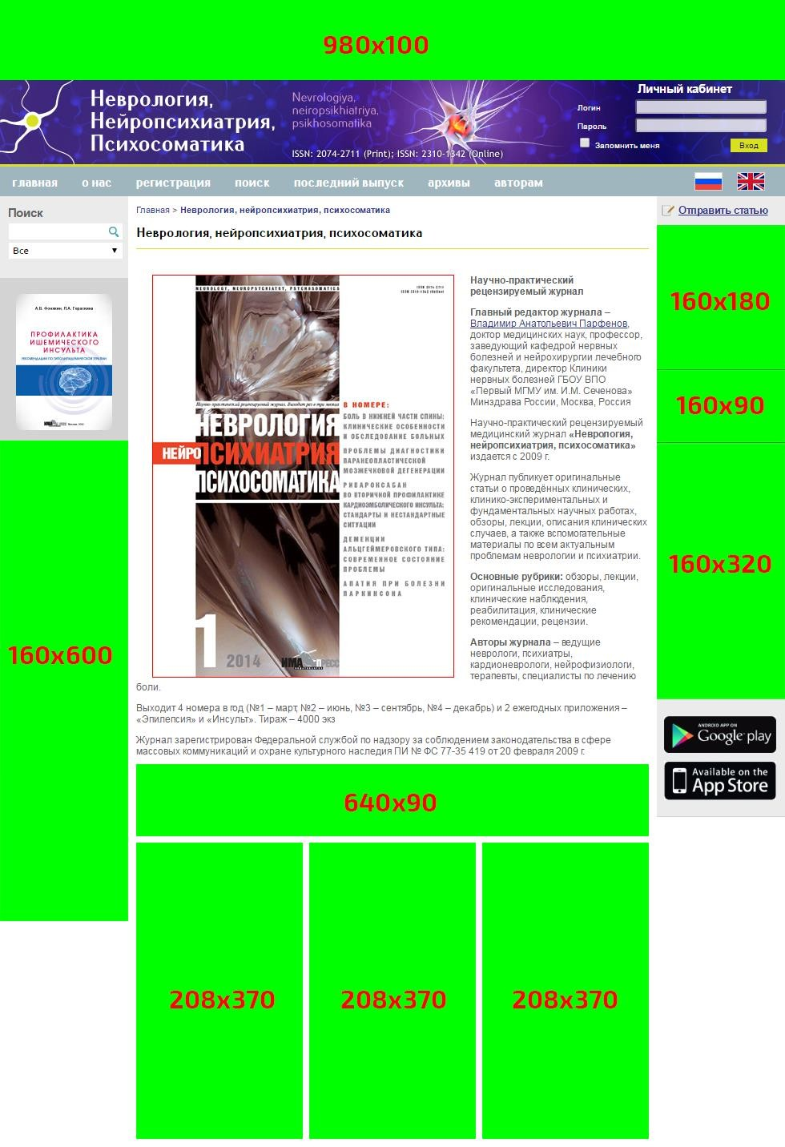
Размещение баннеров
Ключевой параметр - ширина
Указан максимум. Для каждого типа баннера может быть меньше
Высота для любого типа может быть
произвольной
Ограничена только общей гармонией
представления веб-страницы

Slide 15
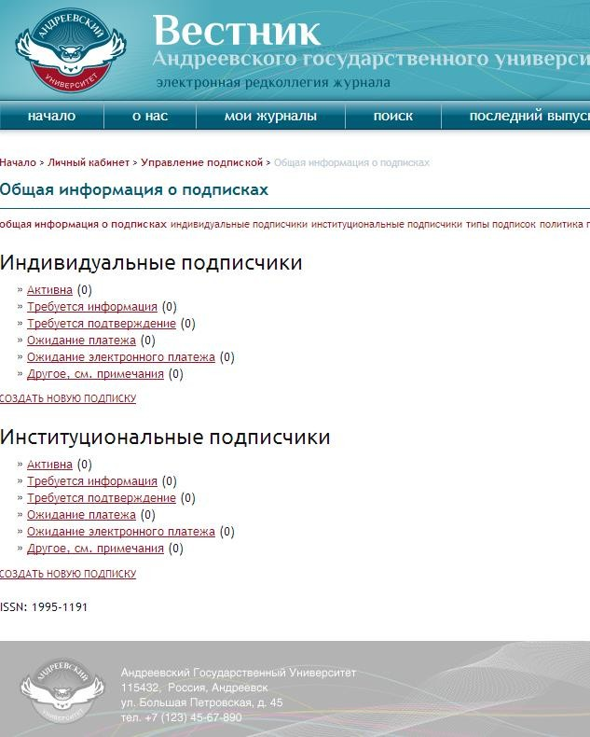
Подписка
ДОСТУП К ЖУРНАЛУ ПО ПОДПИСКЕ
для организаций
для физических лиц
вариант доступа только для подписчиков бумажной версии
платный доступ к выпускам или
отдельным статьям
оплата банковским переводом или через платежные системы
отсроченный открытый доступ
различные комбинации режимов доступа

Slide 16












Наши ресурсы-партнеры *
Международные ресурсы
от 2 недель
от 1 месяца
от 2 месяцев
от 6 месяцев
Мы способствуем в продвижении
(без гарантий, рефБД оставляет за собой решение о принятии в зависимости от ценности контента журнала)
от 1 года
Мы гарантируем соответствие Платформы всем формальным требованиям всех самых строгих рефБД:
и т.д.
* — После полной готовности английского контента и перехода на официальное доменное имя

Slide 17
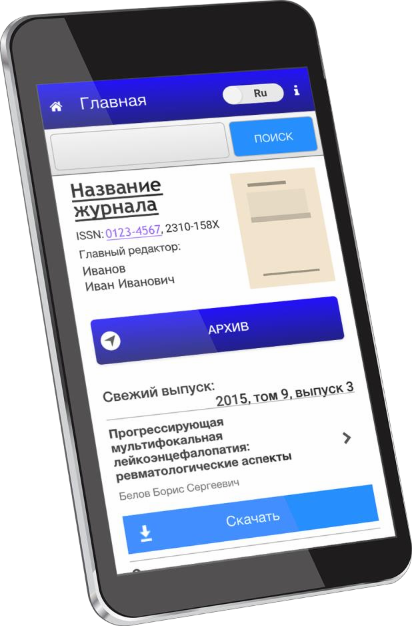


Еще некоторые особенности
Мобильное приложение это:
Возможность сохранять полные тексты на устройстве (просмотр оффлайн)
Единая авторизация на сайте и в приложении, доступ по подписке
Полное соответствие с контентом сайта

Slide 18

Что ещё важно
Заключение договора с PILA
Оплата членства и идентификаторов
Получение идентификатора DOI
Регистрация DOI в Crossref
Мы поможем сделать это!

Slide 19
Что ещё мы делаем в рамках Платформы
Ответы на актуальные вопросы
НЭИКОН обладает серьезным опытом и наработками и готов дать вам рекомендации по вопросам, связанным с подготовкой электронной
и печатной версий издания с точки зрения технической грамотности и
соответствия международным издательским требованиям
Индексация вашего издания в ведущих международных реферативных
базах данных Scopus, WoS, DOAJ, Agris, Erich и многих других

Slide 20
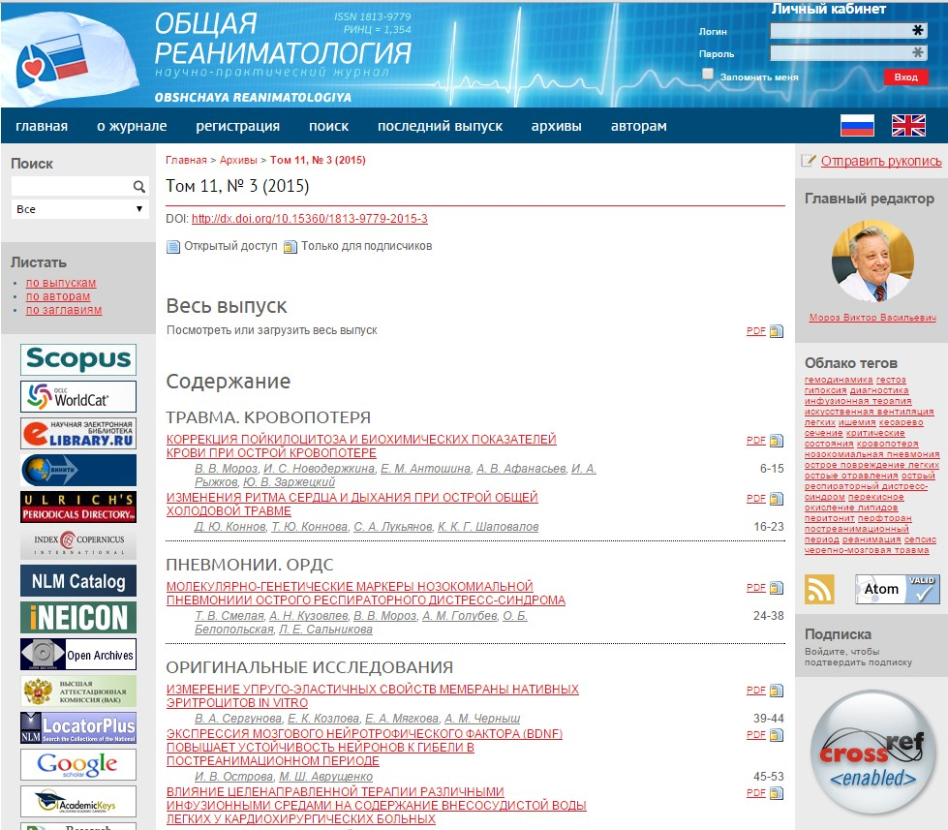
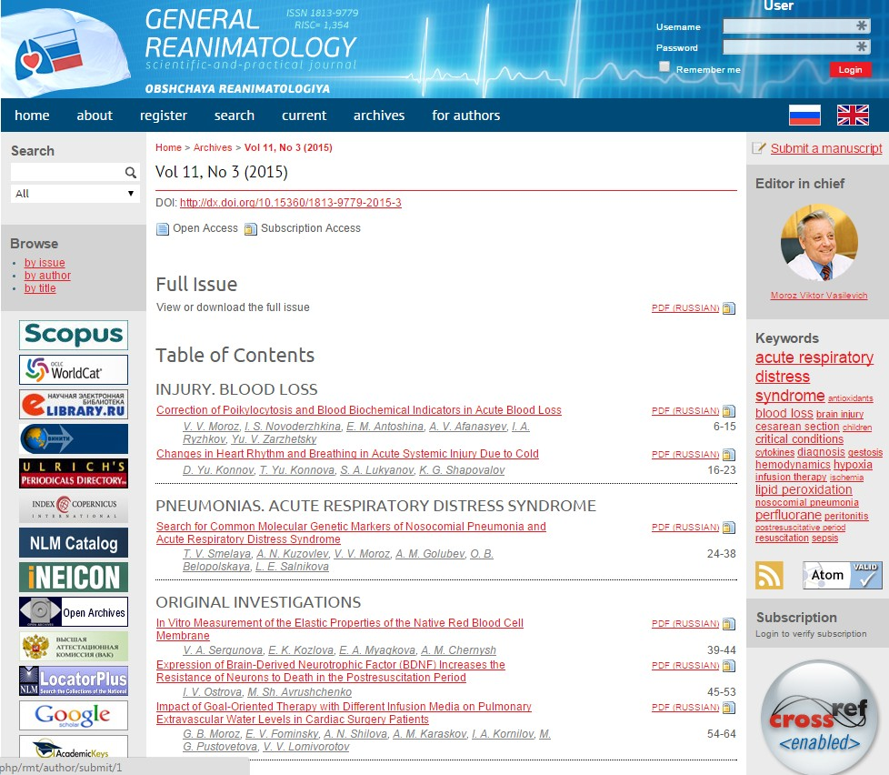

Примеры Elpub
Хранение и публикация архива журнала на двух языках
compliant

Slide 21
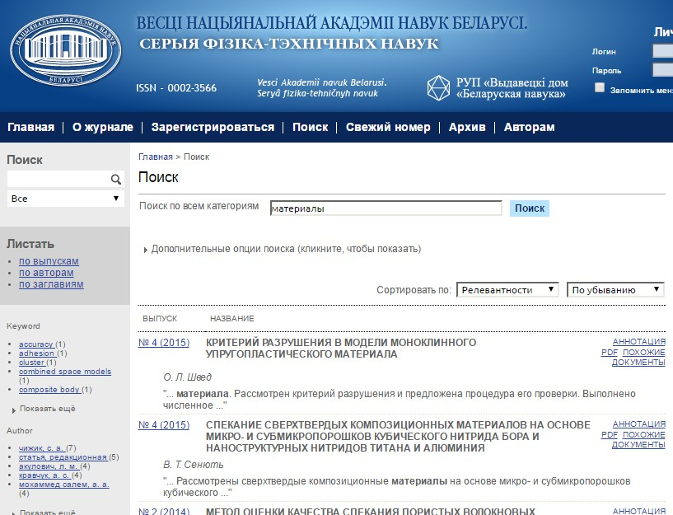
Примеры Elpub (Поиск)
ПОИСКОВЫЕ МЕХАНИЗМЫ
Прямой поиск
Поиск с учетом
фильтров
Поиск по метаданным
Полнотекстовый поиск (по PDF)

Slide 22
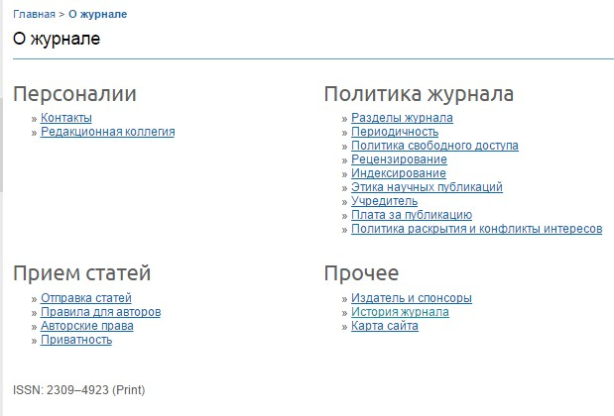
Примеры Elpub (Шаблоны)
Предустановленные двуязычные шаблоны формальных текстов —
«Этика публикаций»
«Политика рецензирования»
«Правила для авторов»
«Декларация о конфликте
интересов»
«Декларация о политике доступа к материалам»
«Декларация о приватности»
«Декларация об авторских
правах»
созданных и выверенных с учётом рекомендаций
Elsevier, COPE, NISO Z39.29-2005
и пр.

Slide 23
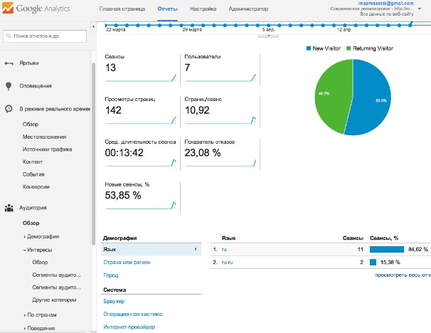

Примеры Elpub (Статистика)
СТАТИСТИКА
обзорная
по посетителям
по географии по демографии по интересам
по источникам переходов
статистика в режиме реального времени
инструменты анализа многое другое

Slide 24
Несколько простых шагов для начала
I
1
2
связываетесь с нами
заключаете договор
запускаем сайт и электронную редакцию
создаем дизайн и переносим данные на двух языках
формируем архив
высылаем вам логин/пароль администратора и инструкцию
делаем псевдоним на вашем домене
II
промышленная эксплуатация
продвижение в базы
обновления и консультации
успех
III

Slide 25
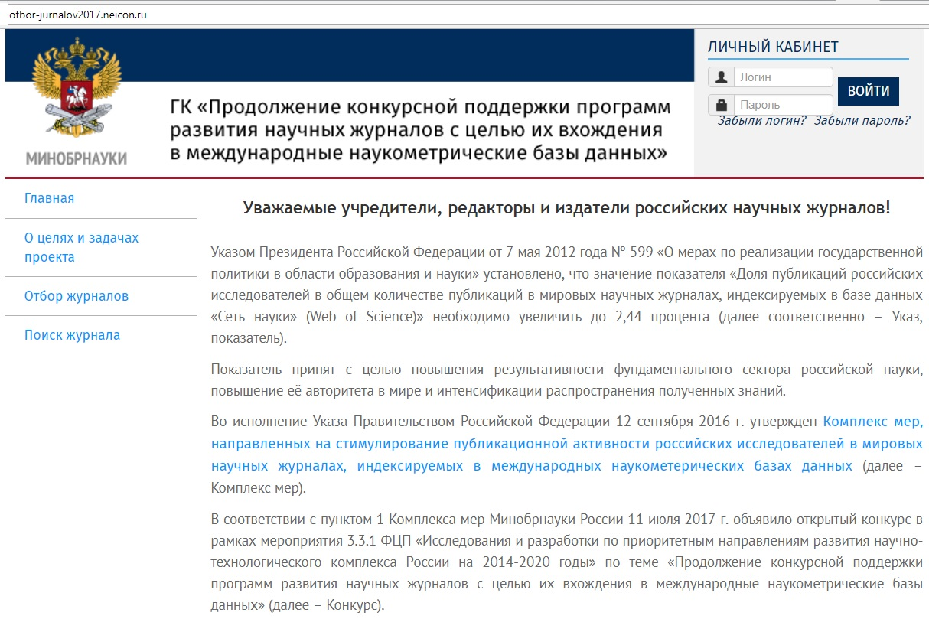
Государственная поддержка в РФ

Slide 26

Государственная поддержка в РФ
Во исполнение Указа Правительством Российской Федерации 12 сентября 2016 г. утвержден Комплекс мер, направленных на стимулирование публикационной активности российских исследователей в мировых научных журналах, индексируемых в международных наукометерических базах данных (далее – Комплекс мер).
В соответствии с пунктом 1 Комплекса мер Минобрнауки России 11 июля 2017 г. объявило открытый конкурс в рамках мероприятия 3.3.1 ФЦП «Исследования и разработки по приоритетным направлениям развития научно-технологического комплекса России на 2014-2020 годы» по теме «Продолжение конкурсной поддержки программ развития научных журналов с целью их вхождения в международные наукометрические базы данных» (далее – Конкурс).
По итогам проведенного Конкурса 28 августа 2017 г. Минобрнауки России заключило государственный контракт № 14.597.11.0035 с Некоммерческим партнерством «Национальный Электронно-Информационный Консорциум» (НП «НЭИКОН»).
Некоммерческое партнерство «Национальный Электронно-Информационный Консорциум» (НП НЭИКОН) учрежден пятью крупнейшими национальными отраслевыми организациями (РГБ, РНБ, ВГБИЛ им. М.И.Рудомино, Фонд информационного обеспечения науки, НФ поддержки книгоиздания, образования и новых информационных технологий «Пушкинская библиотека»). 15 лет работы. Более 1300 организаций-членов.

Slide 27

Спасибо за внимание!
www.elpub.ru

